Slide 1

Image/Video Biz. 사례
김 승 환 swkim4610@inha.ac.kr
김승환(swkim4610@inha.ac.kr)

Slide 2
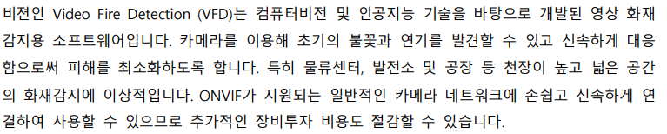
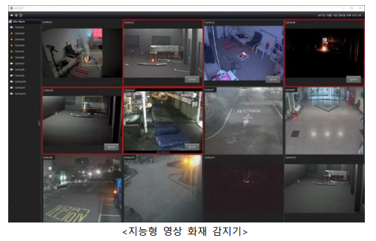
사례 1. 화재 감지기
㈜비젼인 / VISIONIN Inc. www.vision-in.co.kr
김승환(swkim4610@inha.ac.kr)

Slide 3
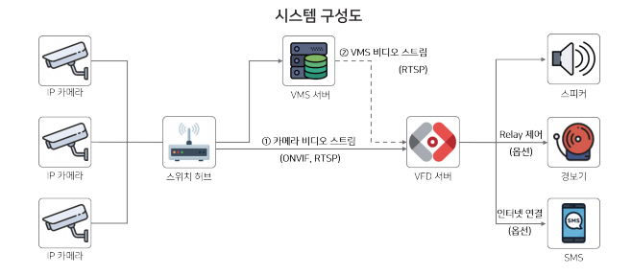
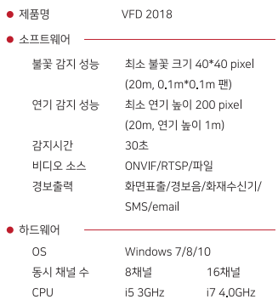
사례 1. 화재 감지기
김승환(swkim4610@inha.ac.kr)

Slide 4
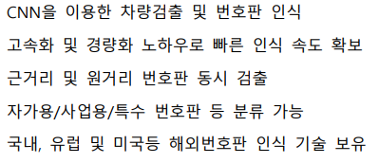
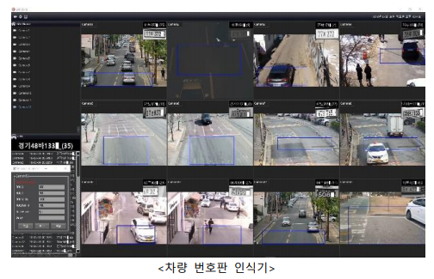
사례 2. 차량 번호판 인식
㈜비젼인 / VISIONIN Inc. www.vision-in.co.kr
김승환(swkim4610@inha.ac.kr)

Slide 5
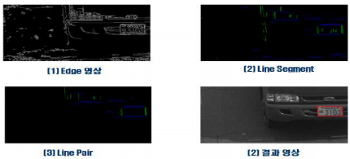
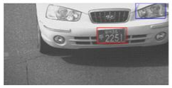
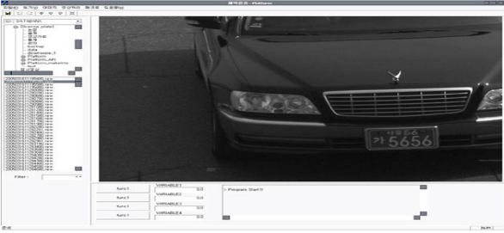
사례 2. 차량 번호판 인식
엣지검출 → 직사각형 검출 → 번호판 규격 조건 검사 후 번호판 위치 확정
김승환(swkim4610@inha.ac.kr)

Slide 6
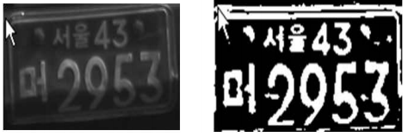
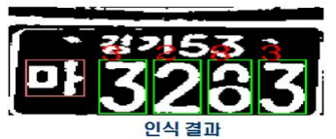
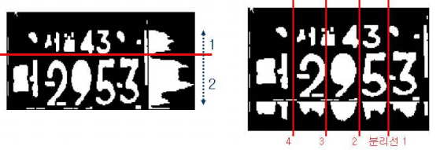
사례 2. 차량 번호판 인식
사각형 기울기 교정 → 이진화 → 잡음제거 → 분할선 추정 → 숫자 영역 Crop → 판별
김승환(swkim4610@inha.ac.kr)

Slide 7
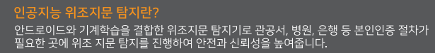
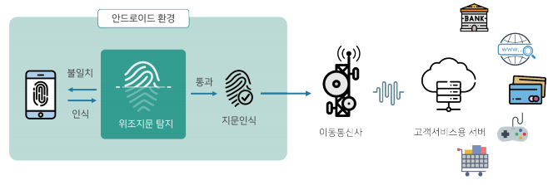
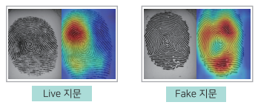
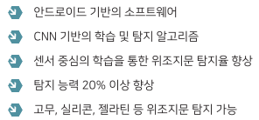
사례 3. 위조 지문 탐지
㈜비젼인 / VISIONIN Inc. www.vision-in.co.kr
김승환(swkim4610@inha.ac.kr)

Slide 8
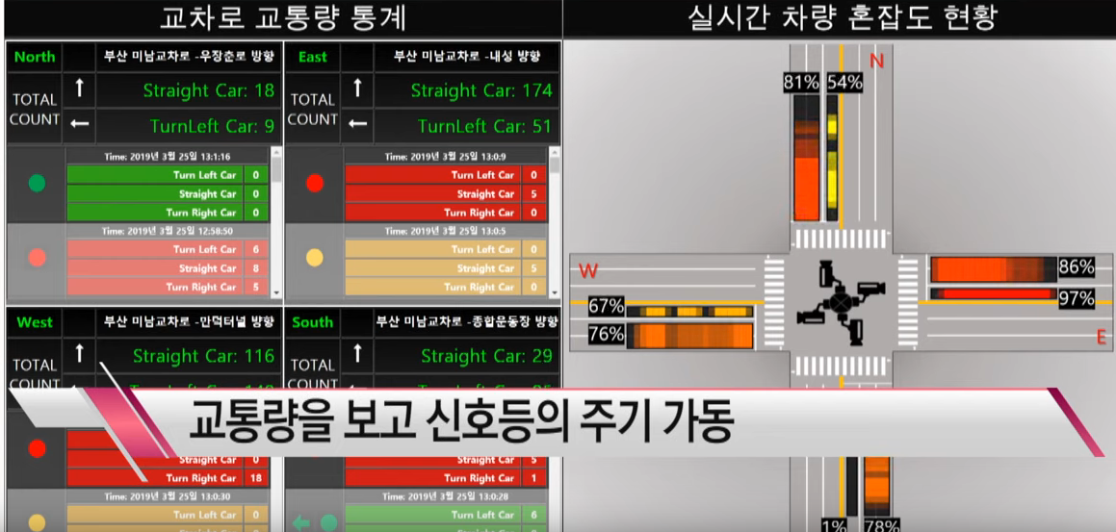
사례 4. A.I 신호등
교통흐름개선 효과
배기가스 저감 효과
루프 감지기 설치를 하지 않기 때문에 비용절감
라온피플
김승환(swkim4610@inha.ac.kr)

Slide 9
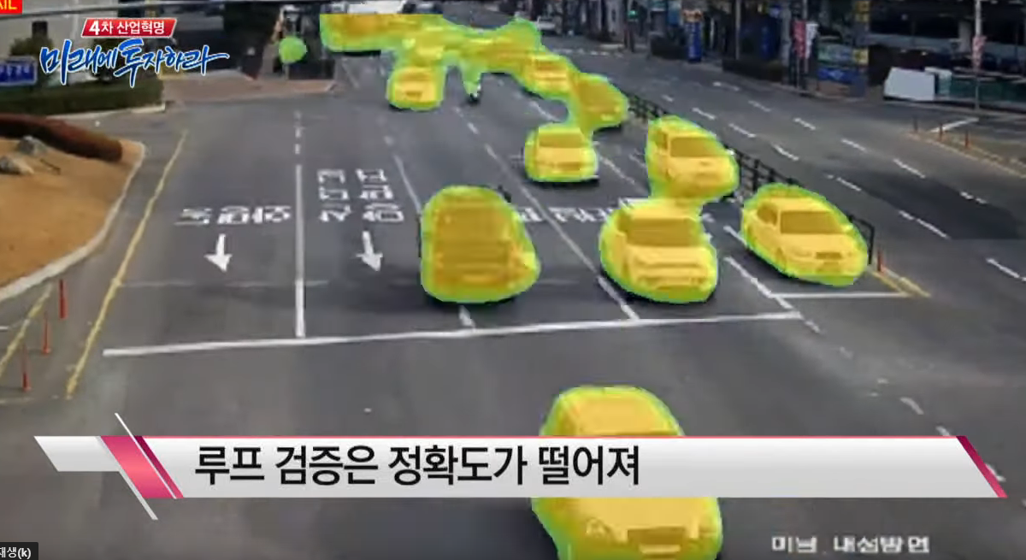
사례 4. A.I 신호등
라온피플
김승환(swkim4610@inha.ac.kr)

Slide 10
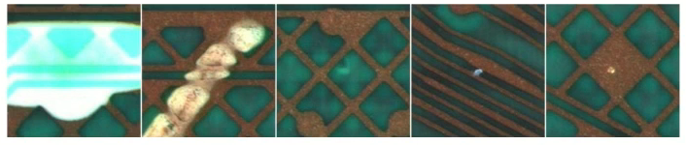
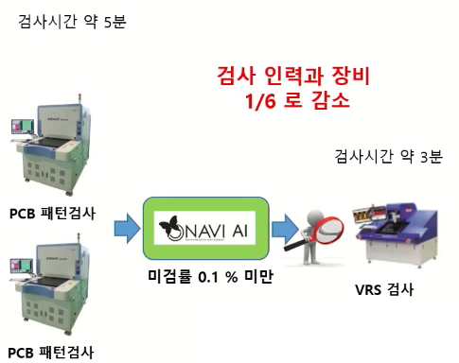
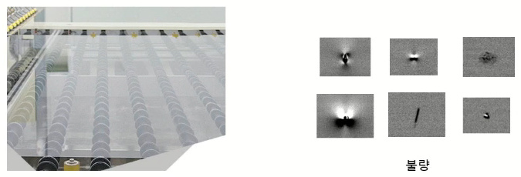
사례 5. 머신 비전 검사
사람에 의해 육안검사를 수행하던 영역 혹은 Rule based algorithm으로 진행하던 검사 를 딥러닝을 이용해 처리함
이미지 Differencing을 이용할 경우, 정상과 다르면 모두 불량으로 판정하게 되는데 이 경우, 다를지라도 불량과 관계 없는 것을 구별하는 작업이 필요함
PCB 검사
유리 검사
라온피플 NAVI AI
김승환(swkim4610@inha.ac.kr)

Slide 11
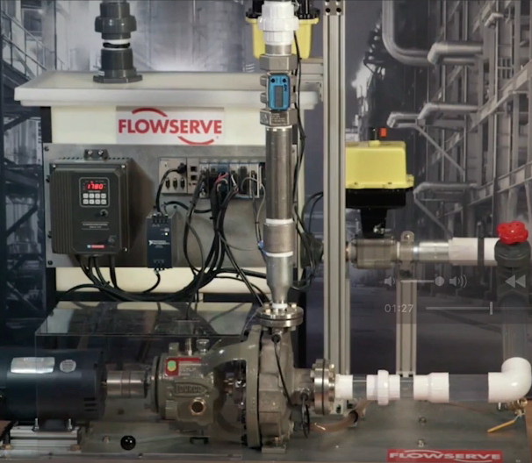
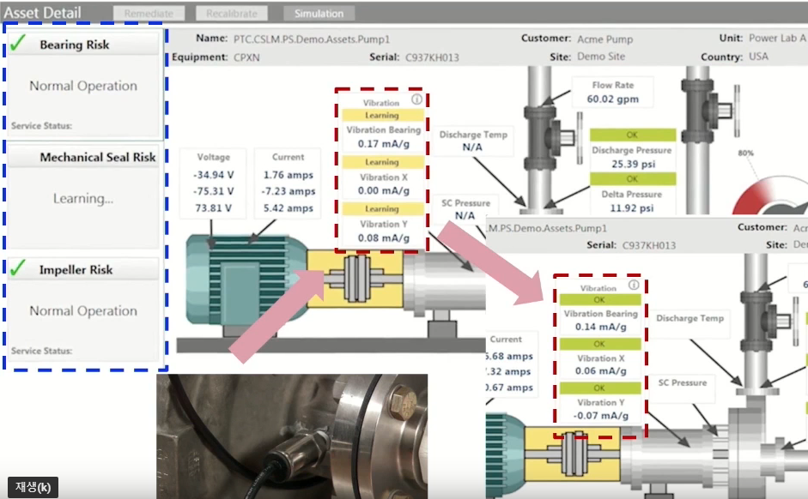
사례 6. 스마트 AS
생산현장의 생산기계의 예방정비를 통해 가동률 극대화
생산기계에 각종 센서 값을 수집하고 이를 통해 해당기계의 상태를 실시간 감시함
또한, 기계의 미래 고장 확률을 예측하는 기능을 통해 예방정비를 유도함
김승환(swkim4610@inha.ac.kr)

Slide 12
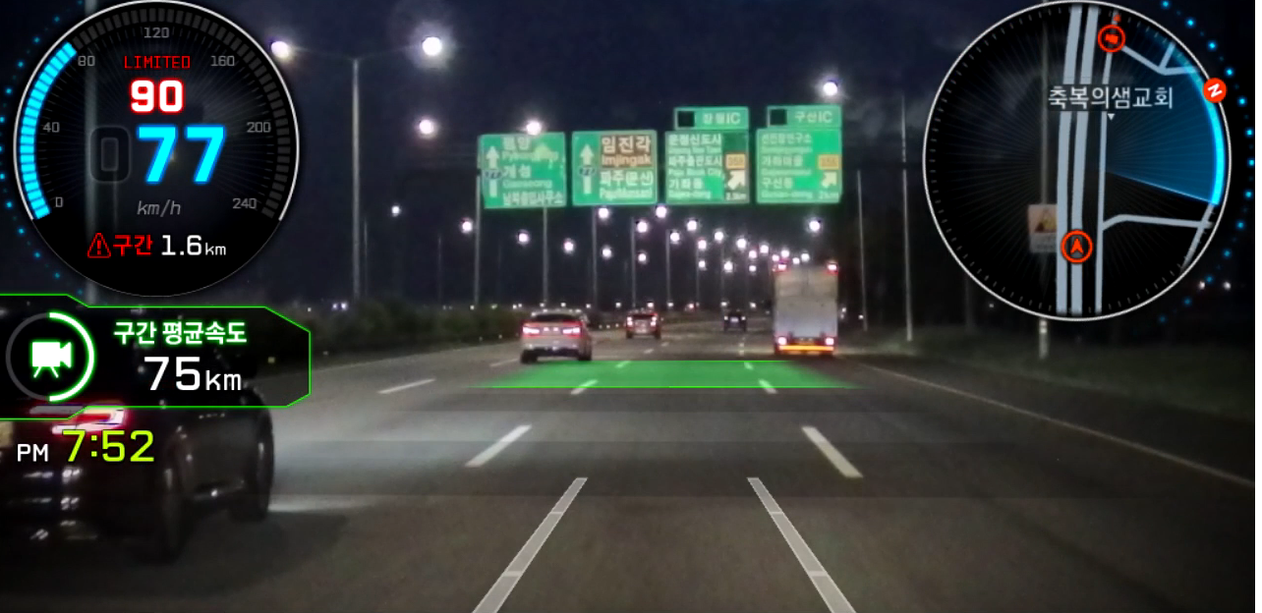
사례 7. AR
https://youtu.be/p8F4jBQRrWQ
아이나비
김승환(swkim4610@inha.ac.kr)

Slide 13
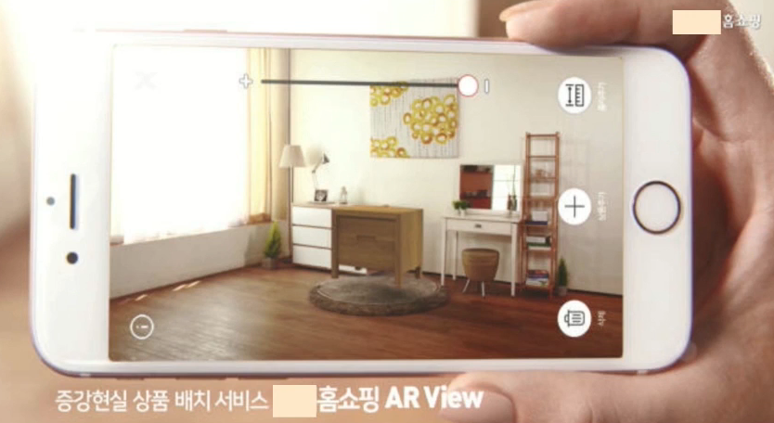
사례 7. AR
홈쇼핑 앱에서 가구를 구입할 경우, 우리집에 잘 어울리는지 AR로 구현함
반품율 감소 효과
김승환(swkim4610@inha.ac.kr)

Slide 14
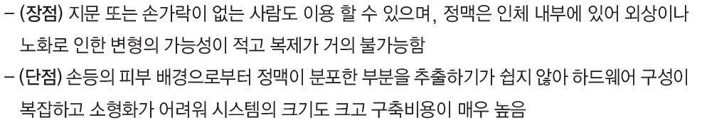
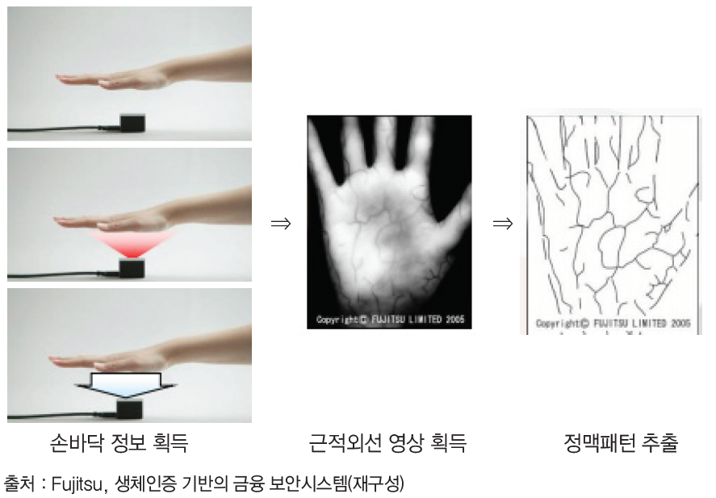
사례 8. 생체인식
김승환(swkim4610@inha.ac.kr)

Slide 15
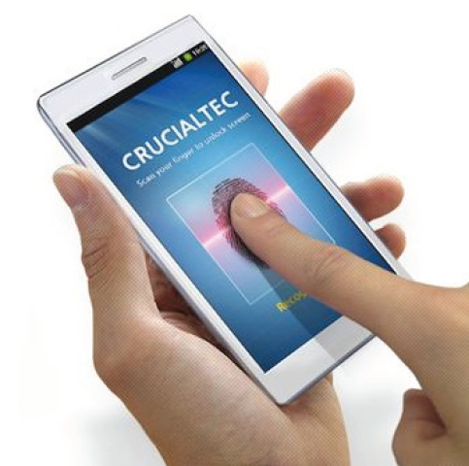
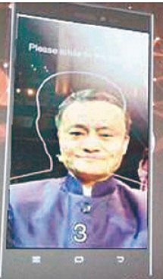
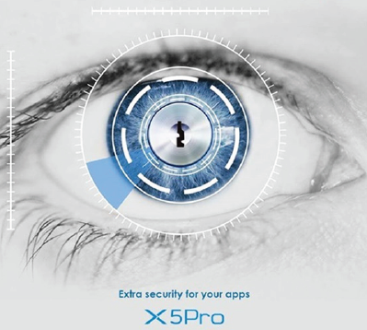
사례 8. 생체인식
지문인식은 국내 스마트폰에 거의 실용화되어 있고, 중국은 얼굴인식이 보편화되어 있음
김승환(swkim4610@inha.ac.kr)

Slide 16
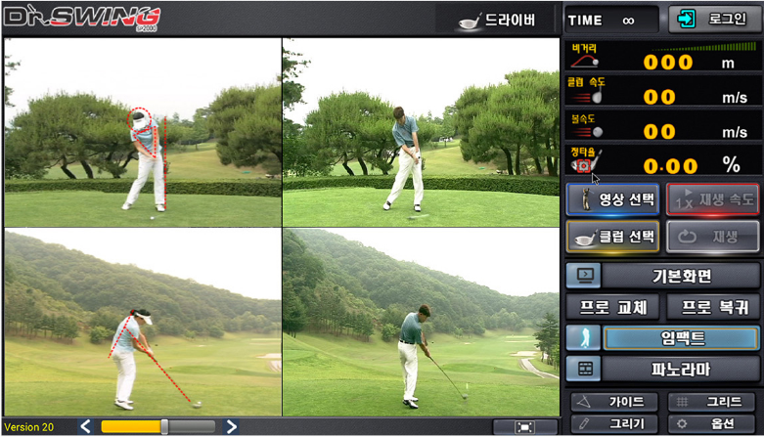
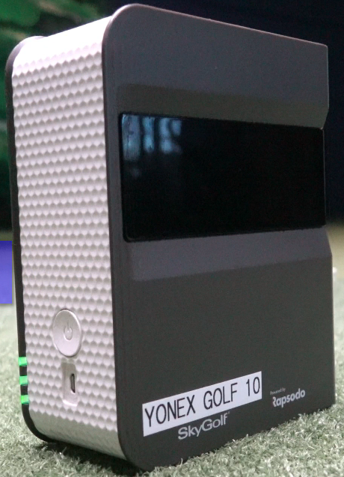
사례 9. 골프 스윙분석기
골프 스윙을 기록하고 분석하여 교정할 수 있도록 도와주는 비전 기술
레슨프로들이 레슨시에 활용도가 높음
김승환(swkim4610@inha.ac.kr)

Slide 17
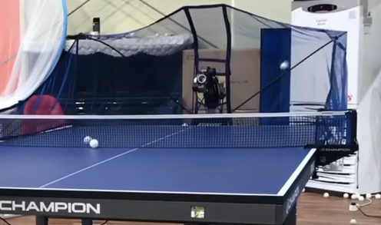
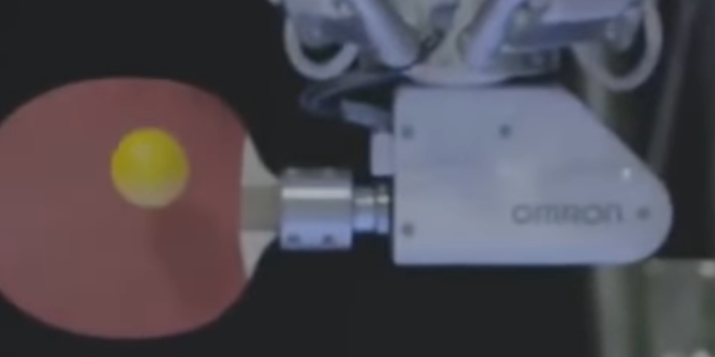
사례 10. 탁구 로봇
탁구와 같이 파트너가 필요한 운동은 파트너 부재가 가장 어려운 문제임
탁구로봇은 기계와 탁구를 즐길 수 있는 머신임
https://youtu.be/i1M_JP5Aemo
https://youtu.be/dXilQOPszuw
김승환(swkim4610@inha.ac.kr)

Slide 18
Problem Solving
Problem #1: 마트의 길게 늘어진 계산대 문제를 해결해봅시다.
Problem #2: 외국 여행에 중국어, 일본어 등 때문에 곤란 한 경우를 해결해 봅시다.
Problem #3: Hair Shop 헤어스타일 변경에 대한 사전 Communication이 어려움
Problem #4: 음식 칼로리 계산이 어렵다. 결국 음식 칼로리는 입력하지 않음
Problem #5: 시각장애인에게 도움을 줄 수 있는 AI
김승환(swkim4610@inha.ac.kr)

Slide 19
4.12 BM Ideation
조별 Biz. Model Ideation을 진행함
조별 1개의 BM을 Ideation
BM 구체화 단계는 BM 개발에 필요한 기술 내용 및 개발 Flow를 기술
시장분석 및 전략은 3C 등의 관점에서 제시함(STP, SWOT 등 도구 활용)
Ideation
BM
구체화
시장 분석및 전략
김승환(swkim4610@inha.ac.kr)

Slide 20
감사합니다
김승환(swkim4610@inha.ac.kr)

